Slide 1

Unidad:
SALUD EN LA ADOLESCENCIA
Repaso:
Salud en la
7° Básico
Ciencias Naturales

Slide 2

OBJETIVO:
CN07 OA 01
Explicar los aspectos biológicos, afectivos y sociales que se integran en la sexualidad, considerando:
Los cambios físicos que ocurren durante la pubertad.
La relación afectiva entre dos personas en la intimidad y el respeto mutuo.
La responsabilidad individual.

Slide 3
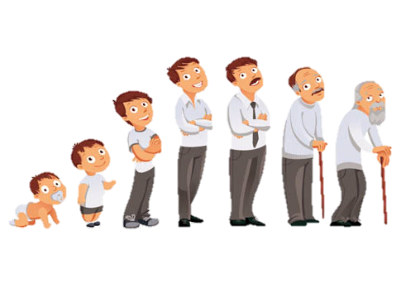

Antes de comenzar …?
OBJETIVO:
OBJETIVO:
¿En qué etapa de la vida te encuentras?
¿Qué características tiene la etapa en la que te encuentras??

Slide 4
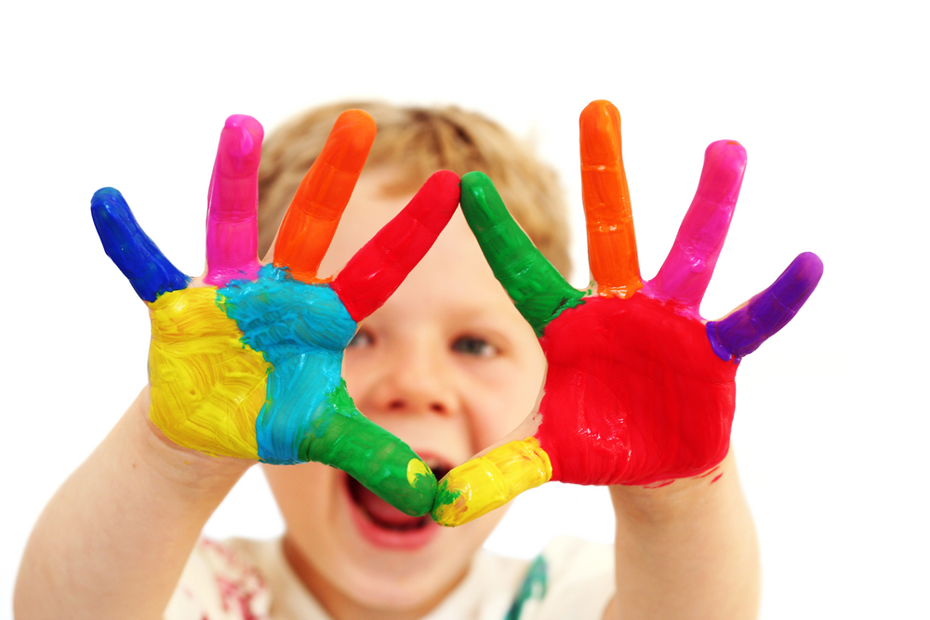
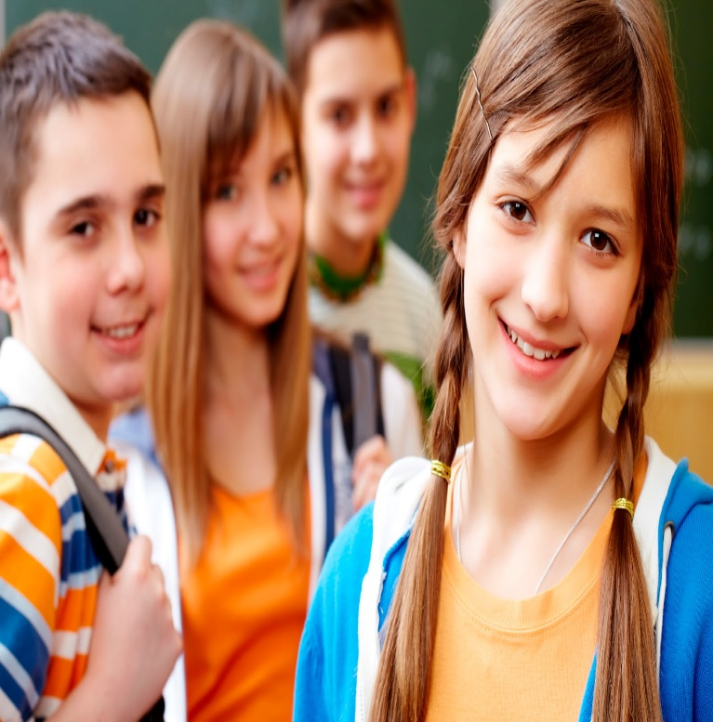
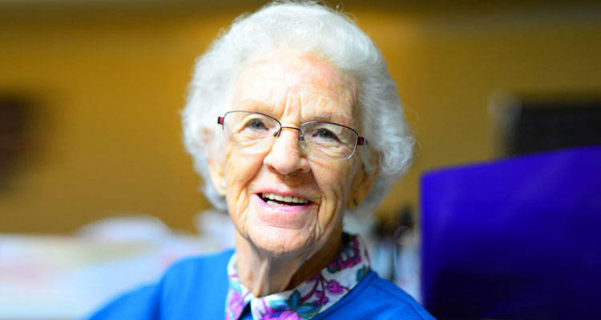
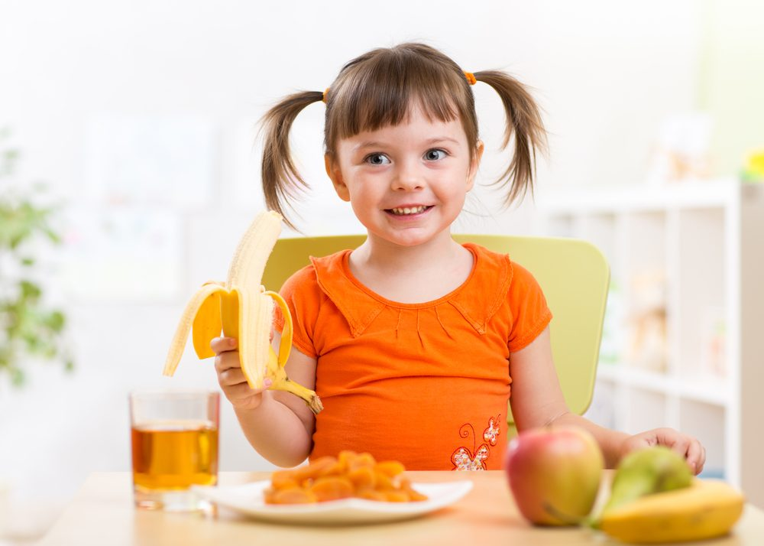

Desarrollo Humano
Pubertad / adolescencia
Infancia
Niñez
Adultez
Vejez
Cambios físicos en la estructura
Desarrollo - crecimiento
Acelerado crecimiento y desarrollo
Proceso de maduración física, sexual, social y sicológica
Inicia con la pubertad
Disminuye la capacidad física
Etapa de más sabiduría
Se activa percepción, memoria y razonamiento
Capacidad de sociabilizar
Desarrollo de sentimientos
Se alcanza madurez física, sicológica, cognitiva y social

Slide 5

¿Qué cambios experimento?

Slide 6

Caracteres sexuales secundarios:
Caracteres sexuales secundarios
Aparición de vello axilar y púbico
Crecimiento de vello facial
Cambio en tono de voz
Ensanchamiento de hombros
Desarrollo de musculatura
Maduración de Aparato reproductor
Primera eyaculación
Desarrollo de glándulas mamarias
Maduración del sistema reproductor
Menarquia
Ensanchamiento de caderas y muslos

Slide 7
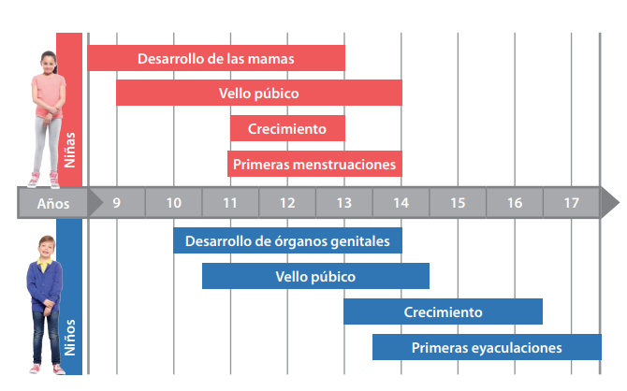

Slide 8

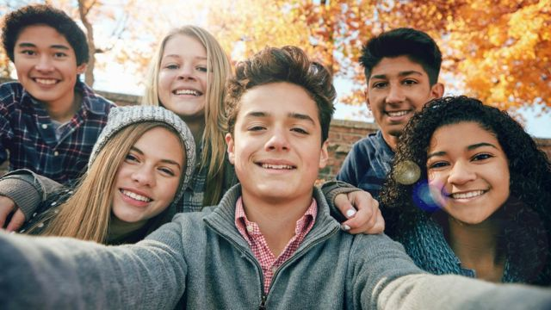
Cambios psicológicos:
Cambios sociales:
Cambios de ánimo
Construcción del autoconocimiento
Búsqueda de originalidad
Surgimiento de intereses y gustos propios
Necesidad de independencia
Cambio en la relación con adultos
Mayor intensidad en la relación entre pares.

Slide 9
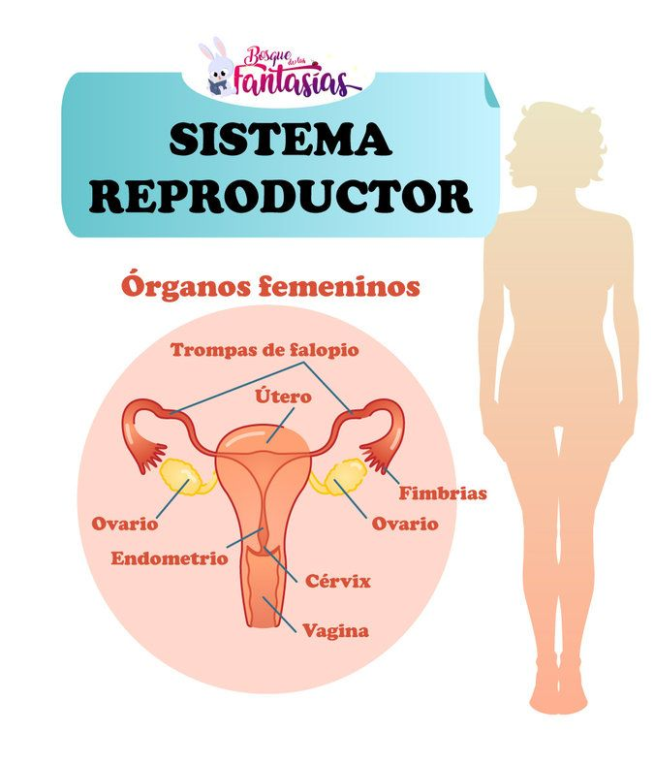
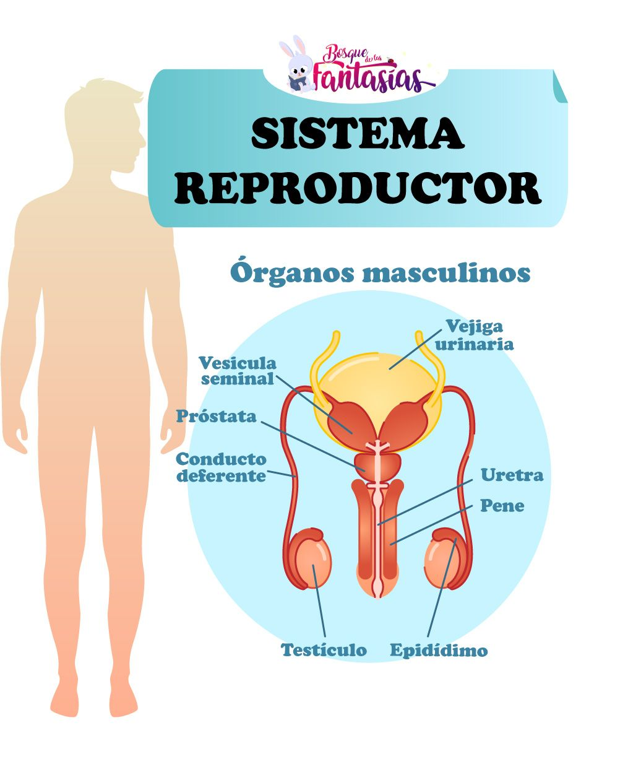
Sistema Reproductor

Slide 10
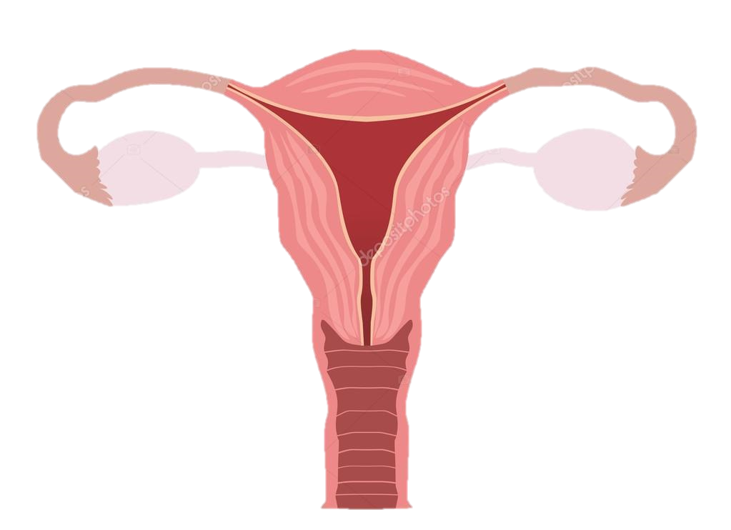
Sistema Reproductor femenino
ovarios
Gónadas femeninas
Producen ovocito
Producen hormonas y progesterona
Útero
Implantación y desarrollo del embrión.
La capa más interna se desprende en la menstruación
Oviductos
Conectan los ovarios con el útero
Traslado de ovocito
Fecundación
Vagina
Conecta el útero con el exterior
Permite el paso del feto en el parto
Permite la salida de la menstruación
Vulva
Genitales externos

Slide 11
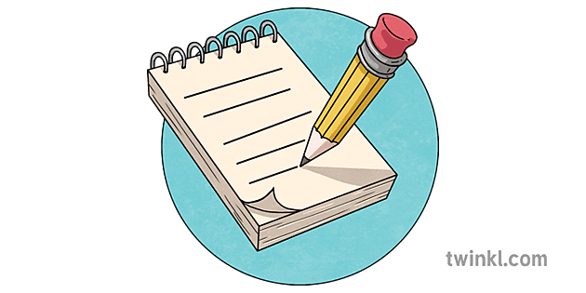
Responde en tu cuaderno:
¿Qué función tiene el Aparato reproductor femenino?
¿Qué pasaría si se ligan los oviductos?
¿Qué sucedería si se extirpan las gónadas femeninas?

Slide 12
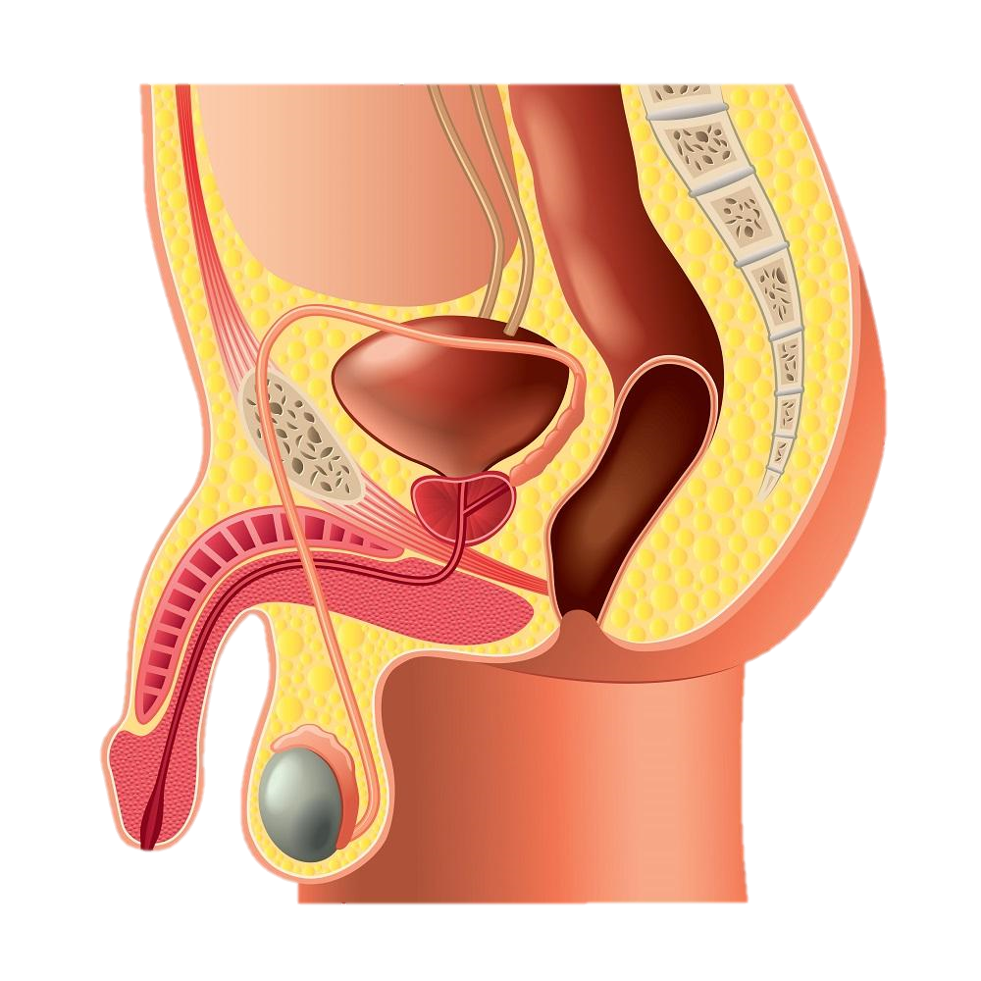
Sistema Reproductor masculino
Conductos deferentes
Conduce espermatozoides desde el epidídimo hasta la uretra.
Próstata
Produce líquido prostático
Permite movilidad del espermatozoide
Vesículas seminales
Produce líquido seminal
Pene
Órgano copulador
Permite expulsión del semen
Permite expulsión de la orina
Epidídimo
Almacena los espermatozoides para su maduración
Testículos
Gónadas masculinas
Produce espermatozoides
Produce testosterona
Uretra
Conducto que comunica con el exterior

Slide 13
Responde en tu cuaderno:
¿Qué función tiene el Aparato reproductor masculino?
¿Qué pasaría si se ligan los conductos deferentes?
¿Qué sucedería si se extirpan las gónadas masculinas?

